Slide 1
Epreuve d’activité pratique et d’exploitation pédagogique relatives à l’approche spécialisée d’un système pluri technologique
Etude vibratoire des systèmes à 1 degré de liberté?
BUT 2 Semestre 2, Banc sismique
07/05/2025
Candidat N° PREVISANI Arthur
Notes:
Mettre diapo 3/23
Pas de titre généraliste en haut des diapos

Slide 2
Sommaire
Présentation du banc sismique
Résultats du TP
Contexte/progression annuelle
Prérequis/compétences
Organisation de la séquence
Description de la séance à caractère expérimental
Conclusion

Slide 3
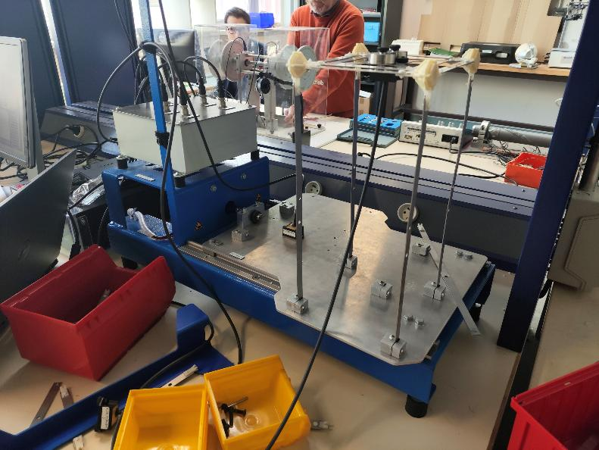
Présentation du banc sismique
Accéléromètre
Carte acquisition
Une structure
Actionneur linéaire
Banc vibrant
Notes:
Présentation machine, capteur et logiciel, ses possibilités, réglages
Potentialités didactiques, et même si ce n’est pas didactisé pourquoi c’est quand même intéressant (cas des séries STS (BTS))
Detailler toutes les possibilités du sys pour chaque filière de sti2d ex pupitre, capteur
EE : Chaîne d’énergie / Chaîne d’information
SIN: pupitre de commande, capteur de force
ITEC: mors, essai de traction

Slide 4
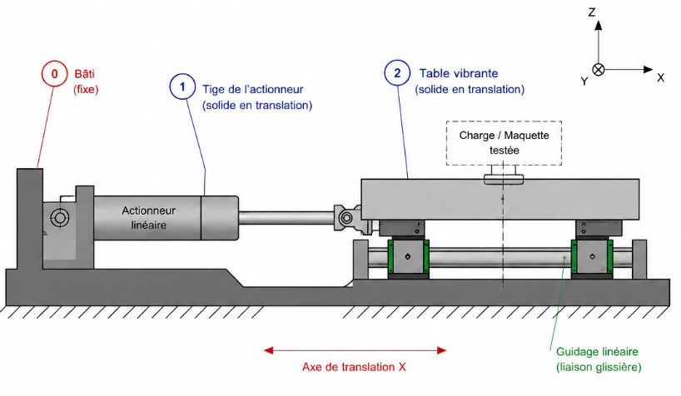
Présentation du banc sismique
Notes:
Présentation machine, capteur et logiciel, ses possibilités, réglages
Potentialités didactiques, et même si ce n’est pas didactisé pourquoi c’est quand même intéressant (cas des séries STS (BTS))
Detailler toutes les possibilités du sys pour chaque filière de sti2d ex pupitre, capteur
EE : Chaîne d’énergie / Chaîne d’information
SIN: pupitre de commande, capteur de force
ITEC: mors, essai de traction

Slide 5
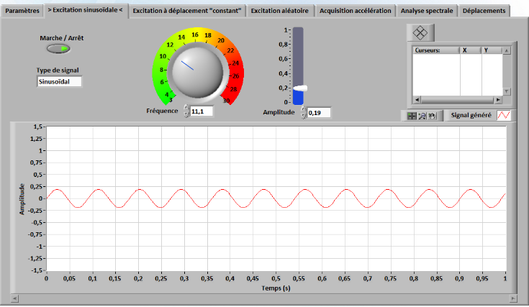
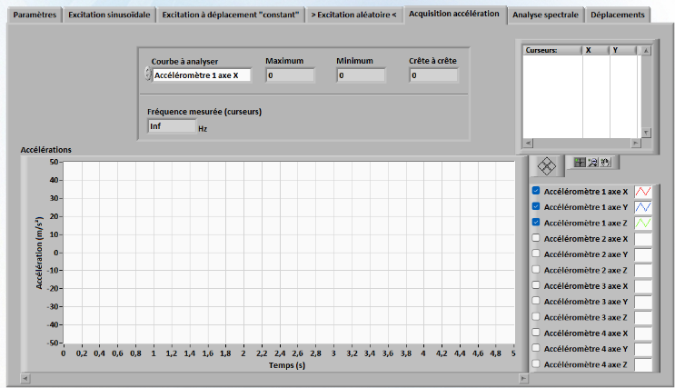
Logiciel

Slide 6
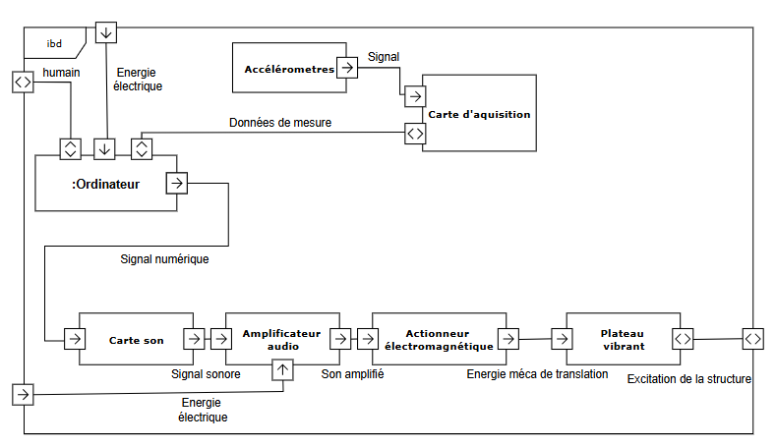
Résultats du TP: contexte
Diagramme de blocs internes du banc sismique
Notes:
Présenter diag

Slide 7

Résultats du TP: Excitation différentes structures
Activité 1:
Activité 2:
Masse M
 | Matériau | Longueur | Fréquence de résonnance
Barre 1 | Acier | 15cm | 7-7,5 Hz
Barre 2 | Alu | 15cm | 4,5-5 Hz
Barre 3 | Alu | 9cm | 9,5-10 Hz
Accéléro
mètre
L
L
fr = 4,4 Hz
Notes:
On excite les barres a différentes fréquences et on regarde à la quelle elles rentrent en résonance
On a déplacé la structure et on a regardé la période des oscillations

Slide 8
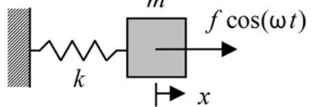
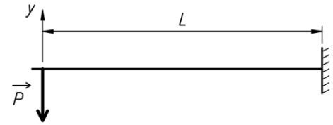
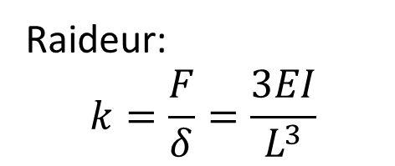
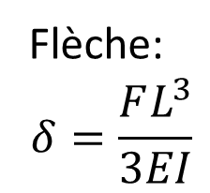
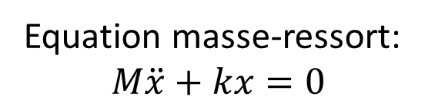

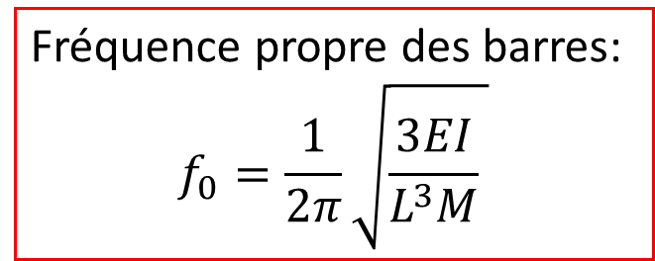
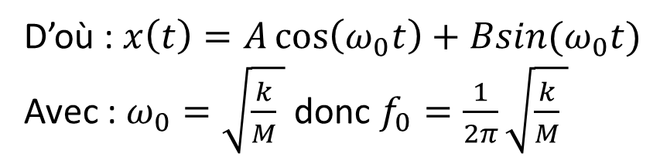
Résultats du TP: Modèle RDM et vibratoire
M
Equation masse-ressort:
$$M\ddot{x}+kx=0$$
$$\vec{P}$$
Masse M
Flèche:
$$δ=\frac{FL^{3}}{3EI}$$
D’où : $x\left(t\right)=A\cos\left(ω_{0}t\right)+Bsin(ω_{0}t)$
Avec : $ω_{0}=\sqrt{\frac{k}{M} }$ donc $f_{0}=\frac{1}{2π}\sqrt{\frac{k}{M} }$
L
Raideur:
$$k=\frac{F}{δ}=\frac{3EI}{L^{3}}$$
L
Fréquence propre des barres:
$$f_{0}=\frac{1}{2π}\sqrt{\frac{3EI}{L^{3}M} }$$

Slide 9
Résultats du TP: Mesures
Masse M
 | Matériau | Longueur | Fréquence de résonnance expérimentale | Fréquence de résonnance calculée
Barre 1 | Acier | 15cm | 7-7,5 Hz | 8,8 Hz
Barre 2 | Alu | 15cm | 4,5-5 Hz | 5,1 Hz
Barre 3 | Alu | 9cm | 9,5-10 Hz | 11 Hz
L
Notes:
manque une slide ici pour ajouter de la fluidité dans le changement de partie

Slide 10
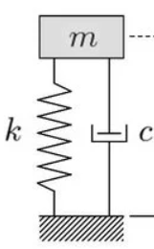
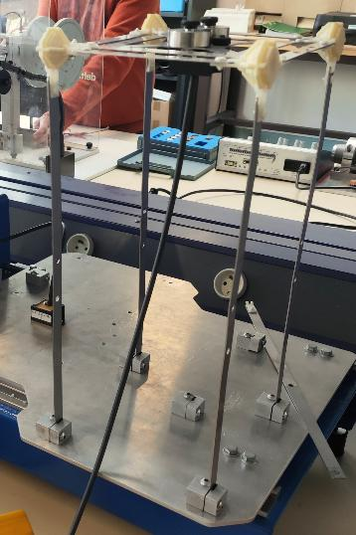
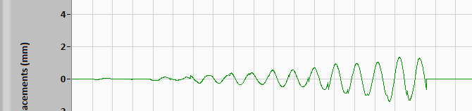

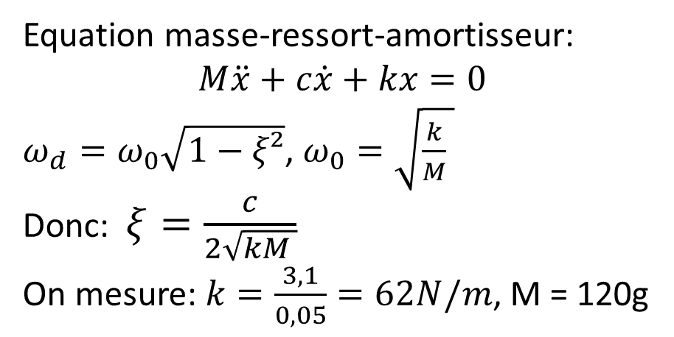
Résultats du TP: Structure type bâtiment
Equation masse-ressort-amortisseur:
$$M\ddot{x}+c\dot{x}+kx=0$$
$ω_{d}=ω_{0}\sqrt{1−ξ²}$, $ω_{0}=\sqrt{\frac{k}{M} }$
Donc: $ξ=\frac{c}{2\sqrt{kM }}$
On mesure: $k=\frac{3,1}{0,05}=62N/m$, M = 120g
M
D1% : 35% => $ξ$ = 0,35 => c = 1,91 N.s/m, $f_{0}=\frac{7,5}{1,6}=4,7 Hz$
Notes:
Protocole mesure
K on tire avec un dynamomètre et on regarde
xi je tire la structure de 4cm puis le la lâche d’un coup (échelon) elle veut revenir a 0, mesure D1% donc xi
manque une slide ici pour ajouter de la fluidité dans le changement de partie

Slide 11
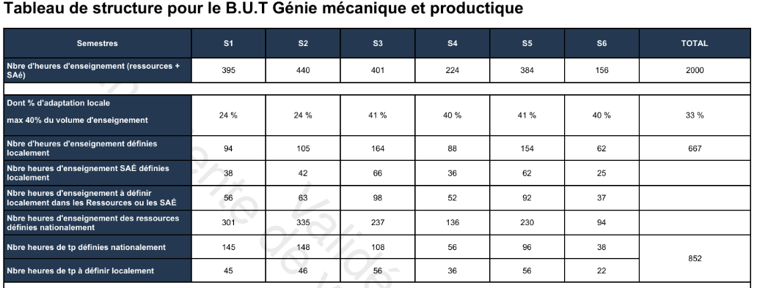
Contexte pédagogique
BUT2 GMP, semestre 2, Promo d’environ 100 élèves
Répartis en 8 groupes de TP (12 étudiants) et 4 de TD (24 étudiants)
Notes:
bachelor universitaire de technologie
Taille classe nb heure placer séquence dans année
Pas TP, cours, TD (réservé a la prépa) mais activité pratique et activité dirigée (Cours TD) pour les sti2d
Objectifs séquence
Prérequis connaissances a transmettre
Prog annuelle les grades lignes
Puis architecture séquence bien détailler chaque module
Innovation, ingénierie et développement durable
Innovation Technologique et Éco-Conception
Ac monpelier limoges ou orléans et éduscol

Slide 12
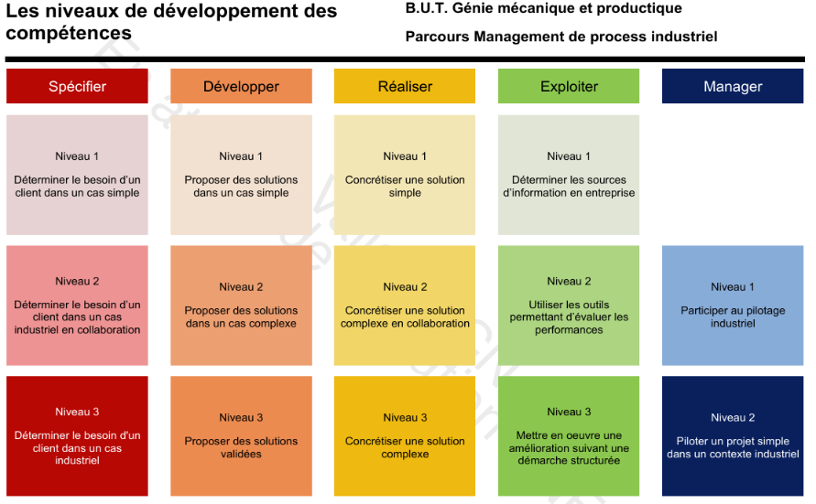
Progression annuelle
1ere année
2e année
3e année
Notes:
Juste discuter du placement de la séquence dans l’année et les grandes idées de la séquence
Bien progression par thème, évite de faire une compétence/bloc de connaissances par séquence
Pour de bonnes progressions BTS voir site du lycée carriat attention BTS tas TD TP mais atelier et
Toujours associer a un système ou a un produit industriel / pièce pour chaque séance
Si la progression n’est pas donnée plutôt s’atteler a trouver une bonne problématique et placer la séquence.

Slide 13
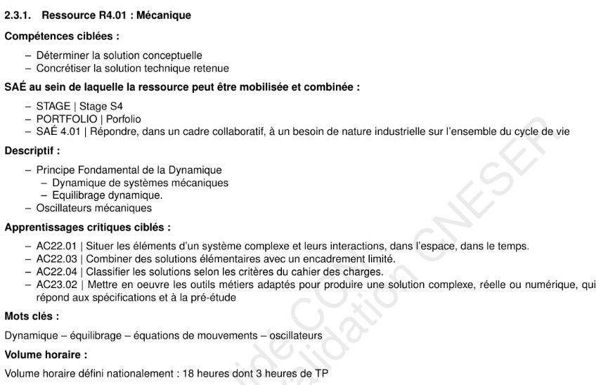
Compétences/savoir faire à transmettre
Séquence qui s’étale
sur 3 semaines
Problématique: Etude
vibratoire des
systèmes à 1 degré
de liberté?
Prérequis:
R3.01 Mécanique
R3.04 : Mathématiques Appliquées et Outils Scientifiques
Notes:
Chap 1 on tourne autour de tous les sujets et o approfondit la partie RDM papier/expe
Chap 2 on refait une passe la dessus et on fait la partie simu éléments finis
Détailler plus la séance a carectere expe
Mettre a la fin une vue d’ensemble dans la séquence
quel logiciel pour faire le quizz repréciser le nombre d’heures pour chaque cours

Slide 14
Architecture de la séquence (UE)
Cours 1 (1H) | Dynamique des systèmes mécaniques (+ rappels), PFD
TD 1 (2H) | Rappel sur les notions de dynamique, équations du mouvement
TD 2 (2H) | PFD sur des systèmes complexes, méthode de résolution
Cours 2 (1H) | Systèmes oscillants
TD 3 (2H) | Oscillations libres, amorties ou non
Cours 3 (1H) | Equilibrage dynamique
TD 4 (2H) | Equilibrage d’un système en rotation
TP 1 (3H) | Observation des phénomènes montrés en TD
TD 5 (2H) | Révision avant le DS
DS (2H) | DS

Slide 15
Cours 1 1h
En amphi (toute la promo)
Dynamique des systèmes mécaniques (+ rappels), PFD
Torseurs Actions mécaniques, Cinématique, dynamique
En prenant exemple sur la roue sur le plan incliné
(Cours qui pourraient être convertis en une vidéo)
TD1 2h
En groupe de TD (24 élèves)
Exercices simples sur le PFD, masse sur une corde avec renvoi d’une poulie
Notes:
Rigidité déformations/allongement

Slide 16
TD2 2h
En groupe de TD (24 élèves)
Quizz sur les notions du Cours1 et du TD1 (AMC QCM)
Exercices simples sur le PFD, masse sur une corde avec renvoi d’une poulie
Cours 2 1h
En amphi (toute la promo)
Vidéo sur le pont de Tacoma (1944)
Système masse ressort équation du mouvement, fréquence de résonance
(Cours qui pourraient être convertis en une vidéo)
Notes:
Préciser le logiciel du quizz

Slide 17
TD3 2h
En groupe de TD (24 élèves)
Exercices sur un masse-ressort-amortisseur, par exemple en prenant l’exemple d’un immeuble (une poutre vis-à-vis d’un séisme)
Cours 3 1h
En amphi (toute la promo)
Equilibrage dynamique, balourds, matrice d’inertie
Vidéo sur le rotor de l’hélicoptère chinook, vibration d’une machine outil
(Cours qui pourraient être convertis en une vidéo)
Notes:
2,3: comment choisir le nombre d’échantillons: est ce que c’est de la qualification de nouveau produit ou alors juste un contrôle qualité habituel: ici contrôle qualité habituel donc échantillon plus petit ( voir même faire 2 essais par échantillon en le coupant en 2) disons 3-5 colliers pour un paquet de 100 il faut être précis de quand date la norme, son nom iso et son nom complet dire vite fait quels critères on choisit (ici S-2, II) la seule variable de notre essai de traction doit être le collier (et pas sont positionnement ou son serrage ou la course initiale)
Tests traction (RM ou Re), fatigue, résistance aux UVs, résistance a abrasion
Regarder le guide équipement officiel d’un labo de si pour le niveau considéré
Serrer clé dymao pour montrer la relativité (et pk pas le monter le glissement quand ce n’est pas assez serré ou la rupture au niveau du mords quand c’est trop serré)
Garder le plus longtemps possibles valeurs mesurés brutes afin que l’on puisse changer les paramètres (aka section ici ) pour faire des incertitudes par exemple
Couper tète, couper en deux, installer bien droit, d entre mords 40mm, et serre correctement (rilsan sur la totalité des mords), régler v déplacement( 45mm/min), mettre à 0, lancer acquisition et appui bouton monter exporter courbe en csv

Slide 18
TP1 3h
TD4 2h
En groupe de TD (24 élèves)
Quizz sur les notions du Cours2 et du TD3
Exercice sur l’équilibrage dynamique d’une roue de voiture
En groupe de TP (12 élèves)
Essais sur le banc sismique
Essais sur l’équilibreuse de roue de voiture
Séance détaillée après

Slide 19
TD5 2h
En groupe de TD (24 élèves)
Quizz sur les notions du Cours2 et du TD3
Révision en vu du DS de la séance suivante
DS 2h
En groupe de TD (24 élèves)
Exercice balayant les notions vues lors de cette séquence par exemple équilibrage de l’axe d’une machine outil et impact du choc de la fraise sur la pièce usinée ( s’apparente à un masse-ressort)
Notes:
preciser le type de pont vis a vis des hypotheses

Slide 20
Séance à caractère expérimentale: TP1 3h
En groupe de TP (12 élèves) divisés en 4 groupes de 3 élèves
Problématique: Comment mesurer et visualiser expérimentalement la vibration d’une structure?
Support d’étude: banc sismique, équilibreuse de roue de voiture
Organisation:
1h 30: Sur le banc sismique
1h 30: Sur l’équilibreuse de roue de voiture

Slide 21
Séance à caractère expérimentale: TP1 3h
Protocole expérimental de la mesure expérimentale de la résonance d’une structure:
Choisissez deux poutres dans la sélection disponible.
Calculez leur fréquence propre à l’aide des calculs faits dans les TDs précédents.
Visser fermement la structure à la base du banc.
Lancez le logiciel, effectuez la calibration du banc puis exciter la structure en mettant l’amplitude du mouvement à 50% et en faisant varier progressivement la fréquence entre 3 et 10 Hz.
Relevez la valeur de la fréquence de résonance ( quand vous observez l’augmentation soudaine de la vibration de la structure).
Refaites la même mesure en plaçant un accéléromètre en haut de la poutre et en excitant manuellement la structure. Veillez a compenser le poids de l’accéléromètre en enlevant de la masse en haut de la poutre.
Comparez les différents résultats
Notes:
2,3: comment choisir le nombre d’échantillons: est ce que c’est de la qualification de nouveau produit ou alors juste un contrôle qualité habituel: ici contrôle qualité habituel donc échantillon plus petit ( voir même faire 2 essais par échantillon en le coupant en 2) disons 3-5 colliers pour un paquet de 100 il faut être précis de quand date la norme, son nom iso et son nom complet dire vite fait quels critères on choisit (ici S-2, II) la seule variable de notre essai de traction doit être le collier (et pas sont positionnement ou son serrage ou la course initiale)
Tests traction (RM ou Re), fatigue, résistance aux UVs, résistance a abrasion
Regarder le guide équipement officiel d’un labo de si pour le niveau considéré
Serrer clé dymao pour montrer la relativité (et pk pas le monter le glissement quand ce n’est pas assez serré ou la rupture au niveau du mords quand c’est trop serré)
Garder le plus longtemps possibles valeurs mesurés brutes afin que l’on puisse changer les paramètres (aka section ici ) pour faire des incertitudes par exemple
Couper tète, couper en deux, installer bien droit, d entre mords 40mm, et serre correctement (rilsan sur la totalité des mords), régler v déplacement( 45mm/min), mettre à 0, lancer acquisition et appui bouton monter exporter courbe en csv

Slide 22
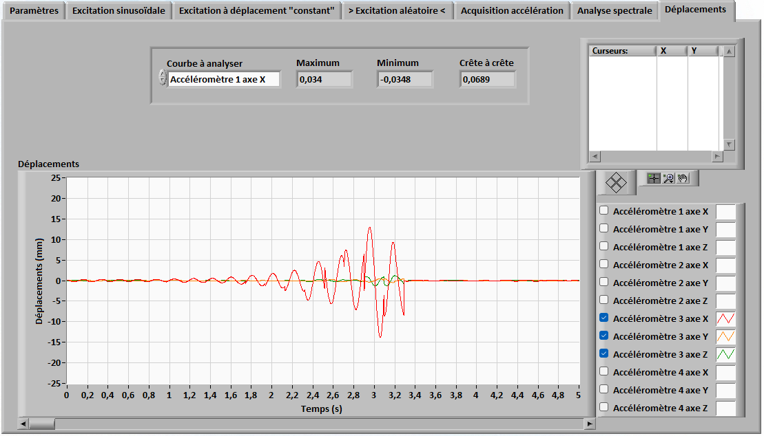
Séance à caractère expérimentale: TP1 3h
Notes:
2,3: comment choisir le nombre d’échantillons: est ce que c’est de la qualification de nouveau produit ou alors juste un contrôle qualité habituel: ici contrôle qualité habituel donc échantillon plus petit ( voir même faire 2 essais par échantillon en le coupant en 2) disons 3-5 colliers pour un paquet de 100 il faut être précis de quand date la norme, son nom iso et son nom complet dire vite fait quels critères on choisit (ici S-2, II) la seule variable de notre essai de traction doit être le collier (et pas sont positionnement ou son serrage ou la course initiale)
Tests traction (RM ou Re), fatigue, résistance aux UVs, résistance a abrasion
Regarder le guide équipement officiel d’un labo de si pour le niveau considéré
Serrer clé dymao pour montrer la relativité (et pk pas le monter le glissement quand ce n’est pas assez serré ou la rupture au niveau du mords quand c’est trop serré)
Garder le plus longtemps possibles valeurs mesurés brutes afin que l’on puisse changer les paramètres (aka section ici ) pour faire des incertitudes par exemple
Couper tète, couper en deux, installer bien droit, d entre mords 40mm, et serre correctement (rilsan sur la totalité des mords), régler v déplacement( 45mm/min), mettre à 0, lancer acquisition et appui bouton monter exporter courbe en csv

Slide 23
Evaluations
Evaluation formative:
Quizz au TD2 et TD4 sur les notions qui ont étés vues
Evaluation sommative
DS de 2 heures sur les notions de la séquence
Conclusion de la séquence
Apport de connaissances et de compétences sur les apprentissages critiques
Prépare aux besoins pour les SAé suivantes et au stage de 2e année
Etudiants évalués au cours de la séquence
Notes:
Leur utilité? Apres avoir écrit les compétences en entier une seule fois, on peut juste écrire les numéros. Le jury connait le BO/Référentiel/

Slide 24
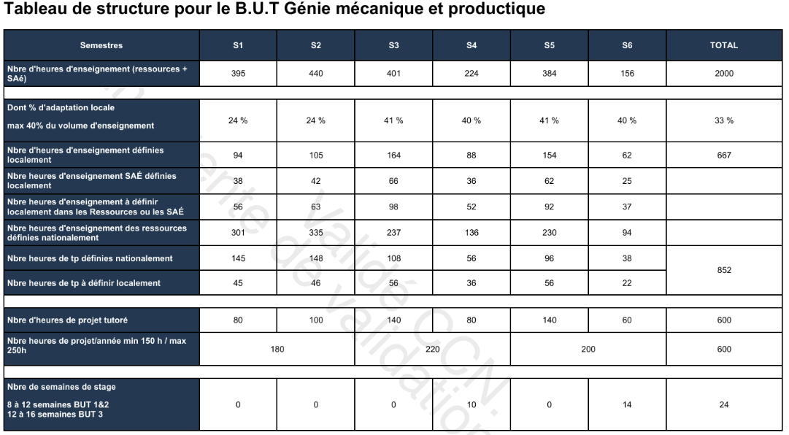
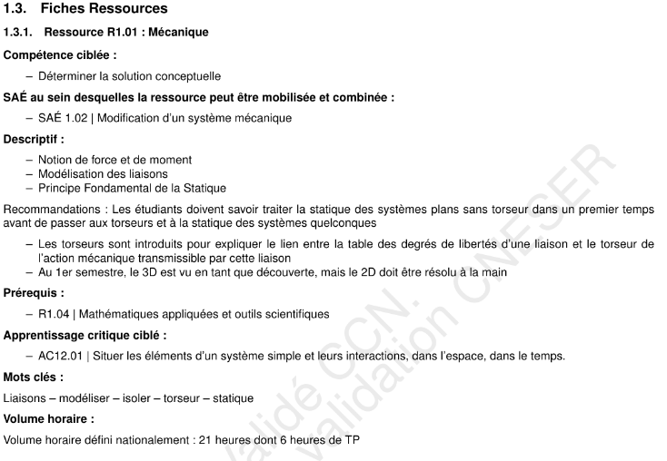
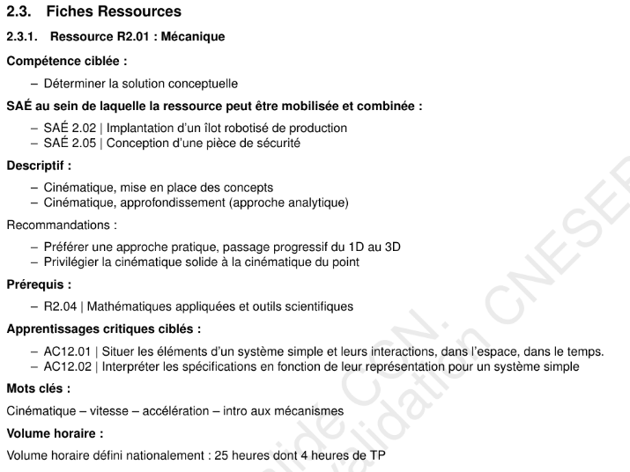
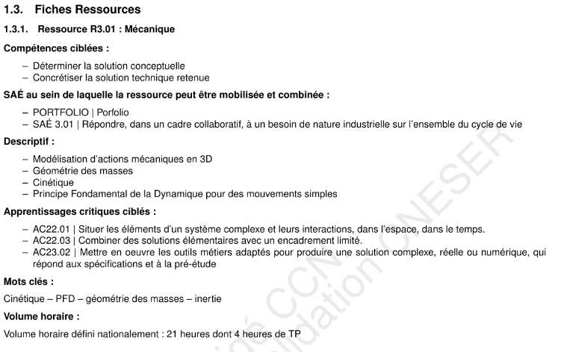
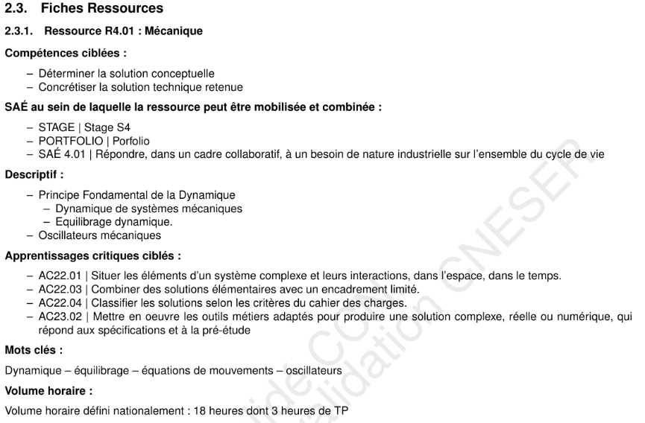

Slide 26
Partie 1.4
Moyenne barre en acier : 7-7,5hz
Moyenne barre en alu : 4,5-5hz
Petite barre en alu : 9,5-10hz
Car matériau et longueurs différentes au moins une fois

Slide 27
Faire mesure avec tels valeurs qq constatez vous remplir un tableau pour chaque valeur puis a la fin faire tableau récapitulatif
Mesurer tr 5% es et oscillation
Aller plus vers l’écran du projecteur: être dynamique
Pourquoi pas écrire au tableau
Faire le trace pour la mesure du temps de réponse
Point clé attention lien BO connaissances compétences illustrer

